Slide 1
Cấu trúc lặp và mảng trong JS
Bài 3

Slide 2
Mục tiêu bài học
Cấu trúc lặp trong JS
  Vòng lặp for
  Vòng lặp while/dowhile
Sử dụng mảng trong JS

Slide 3
Lệnh lặp
Cấu trúc điều khiển lặp trong chương trình là các lệnh lặp.
Các kiểu lệnh lặp bao gồm:
  for
  do …. while
  while
  break & continue
  for….in

Slide 4
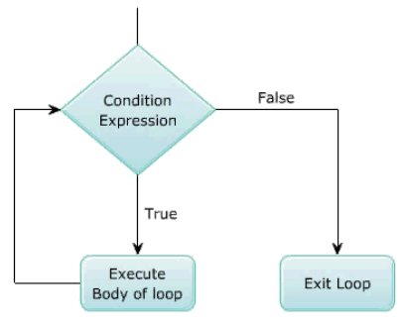
Lệnh lặp while
Cú pháp
Ví dụ:
while (điều_kiện)
{
các_câu_lệnh;
}
<script type=“text/javascript”>
var i=0;
var sum=0;
while (i <= 10)
{
sum=sum + i ;
i = i + 1;
}
alert(“Sum of first 10 numbers: ”+sum)
</script>

Slide 5
Lệnh lặp for
Cú pháp:
Cú pháp đơn giản:
for (initalization; condition; increment/decrement){
các_câu_lệnh;
}
Cú pháp không có biểu thức 1:
for ( ; condition; increment/decrement){
các_câu_lệnh;
}
Cú pháp không có biểu thức 2:
for (initalization; ; increment/decrement){
các_câu_lệnh;
}
Cú pháp không có biểu thức 3:
for (initalization; condition; ){
các_câu_lệnh;
}
Cú pháp không có biểu thức nào:
for ( ; ; ) {
các_câu_lệnh;
}
Building Dynamic Web Sites / <number> of 22

Slide 6
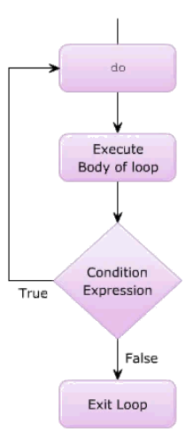
Lệnh lặp do - while
Cú pháp
Ví dụ
do
{
các_câu_lệnh;
} while (điều_kiện);
<script type=“text/javascript”>
var answer=‘’;
do
{
answer= prompt(‘Capital of United States:’,‘’);
}while (answer=‘Washington’);
</script>

Slide 7
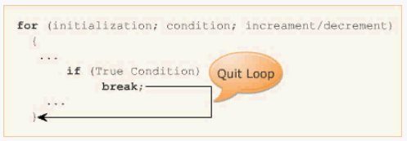
Câu lệnh break
Cú pháp:

Slide 8
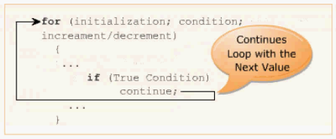
Câu lệnh continue
Building Dynamic Web Sites / <number> of 22

Slide 9
Minh họa
Giáo viên minh họa các kiểu vòng lặp
Sinh viên thực hành vòng lặp
Building Dynamic Web Sites / <number> of 22

Slide 10

Mảng trong JavaScript
Mảng (array)
  Là những cấu trúc dữ liệu cho phép quản lý nhiều giá trị.
  Mảng bao gồm nhiều phần tử, mỗi phần tử của mảng được coi như một biến.
Các đặc điểm của mảng
  Các phần tử của mảng có cùng tên, cùng kiểu dữ liệu, và được đặt ở các ô nhớ liên tiếp nhau.
  Để truy cập đến một phần tử của mảng, ta sử dụng tên mảng, sau đó là chỉ số mảng.
  Sử dụng mảng cho phép ta thực hiện các thao tác tìm kiếm, thống kê, sắp xếp
Để khai báo mảng, có 2 cách:
  Cách 1: Gán một danh sách các giá trị cho biến mảng
  Cách 2: Sử dụng toán tử new để khai báo mảng

Slide 11
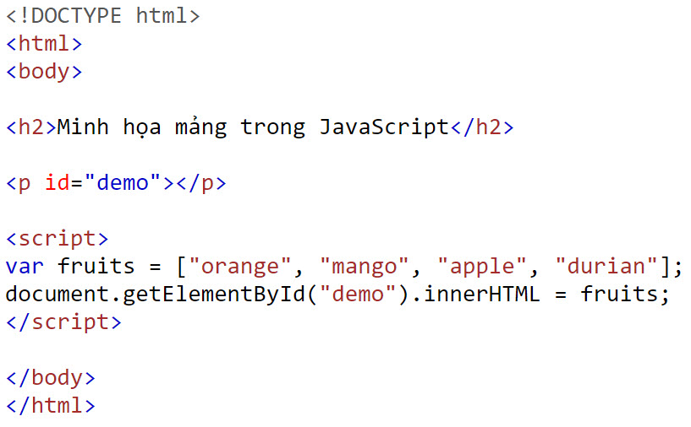
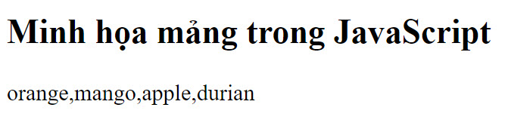
Mảng trong JavaScript
Ví dụ:
Kết quả:

Slide 12
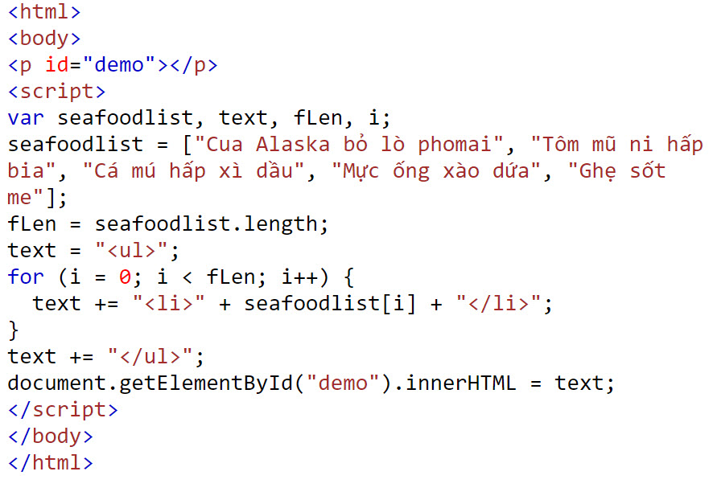
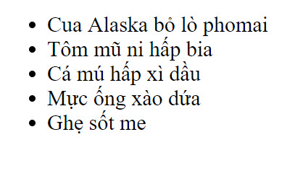
Mảng trong JavaScript
Để truy cập đến một phần tử của mảng, ta sử dụng tên mảng, sau đó là chỉ số mảng (chỉ số của mảng bắt đầu bằng 0)
Để lấy về chiều dài mảng, ta dùng thuộc tính length.
Để duyệt mảng, ta sử dụng vòng lặp.
Ví dụ:
Kết quả:

Slide 13
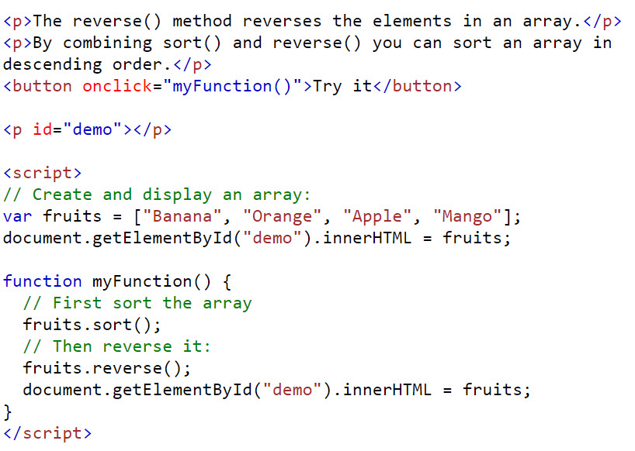
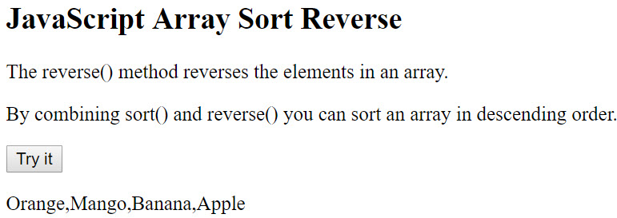
Mảng trong JavaScript
Các phương thức thông dụng của mảng trong JS
  Sort(): Sắp xếp mảng theo thứ tự alphabetically (mặc định là sắp xếp theo giá trị chuỗi).
  Reverse(): Đảo ngược các phần tử trong mảng.
Ví dụ:
Kết quả:

Slide 14
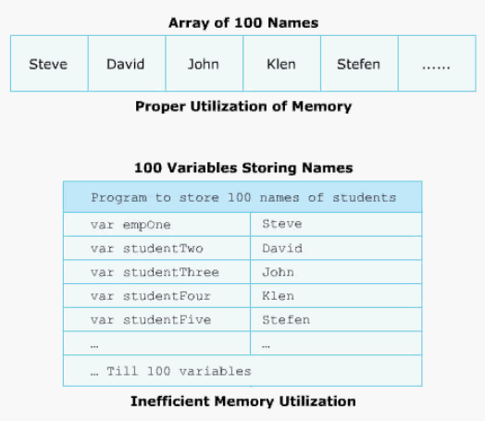
Mảng
Mảng là một tập hợp các giá trị được lưu trữ liên tiếp trong bộ nhớ.
Building Dynamic Web Sites / <number> of 22

Slide 15
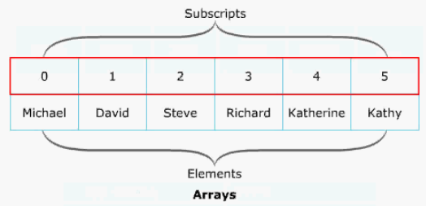
Mảng một chiều
Các giá trị (được xem như là các phần tử) của mảng có cùng kiểu dữ liệu.
Các phần tử của mảng được truy xuất thông qua chỉ số.
Trong JavaScipt, phần tử đầu tiên của mảng có chỉ số là 0.

Slide 16
Mảng một chiều
Khai báo mảng: có hai cách
  Khai báo và chỉ ra kích thước mảng
  Khai báo và khởi tạo phần tử mảng
  Hoặc
Truy xuất phần tử mảng
var tên_mảng = new Array(kích_thước);
var tên_mảng = new Array([phầntử0, phầntử1, ..., phầntửN])
var tên_mảng = [phầntử0, phầntử1, ..., phầntửN];
tên_mảng[chỉ_số];
Building Dynamic Web Sites / <number> of 22

Slide 17
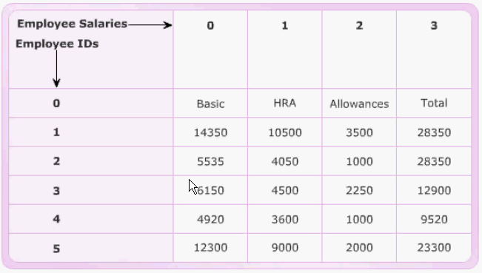
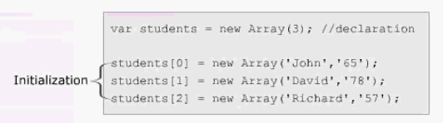
Mảng đa chiều
Mảng hai chiều là một ví dụ của mảng đa chiều.
JavaScript không hỗ trợ trực tiếp mảng hai chiều. Bạn có thể tạo mảng hai chiều bằng việc tạo mảng của các mảng một chiều.
Cách khai báo vào khởi tạo mảng hai chiều
var tên_mảng = new Array(kích_thước);
tên_mảng[chỉ_số]=new Array(‘giá_trị_1’,…’Giá_trị_N’);
Notes:
var bangdiem=new Array(5);
bangdiem[0]=new Array("Anh",6,7,9);
bangdiem[1]=new Array("Tuan",8,7,9);
bangdiem[2]=new Array("Binh",8,9,9);
bangdiem[3]=new Array("Thanh",5,5,9);
bangdiem[4]=new Array("Hai",9,7,9);
st="";
st="<TABLE border=1 width=200px>";
for(i=0; i<5; i++)
{
st+="<tr>";
for(j=0;j<4; j++)
st+= "<td>" + bangdiem[i][j] + "</td>";
st+="</tr>";
}
st+="</TABLE>";
document.write(st);

Slide 18
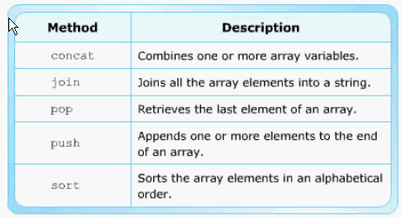
Các phương thức của mảng
Các phương thức của đối tượng mảng có thể dùng thao tác trên mảng.
Các phương thức của đối tượng mảng bao gồm:
  concat(arr): Ghép các phần tử của mảng arr vào cuối mảng.
  join([“delimeter”]): Ghép các phần tử của mảng thành một chuỗi. Các phần tử ngăn cách bởi delimeter.
  pop(): Trả về phần tử cuối cùng trong mảng và xóa nó khỏi mảng.
  push(item1,…,itemN): Chèn thêm một hoặc nhiều phần tử vào cuối mảng.
  sort(): Săp xếp mảng theo bảng chữ cái.
Building Dynamic Web Sites / <number> of 22

Slide 19
Các phương thức của mảng
Ví dụ về các phương thức của mảng:
<script type="text/javascript">
var arr = new Array(3)
arr[0] = "Jani"
arr[1] = "Tove"
arr[2] = "Hege"
var arr2 = new Array(3)
arr2[0] = "John"
arr2[1] = "Andy"
arr2[2] = "Wendy"
document.write(“Số phần tử mảng:”+ arr.length + “<br>”)
document.write( arr.concat(arr2) + “<br>”)
document.write(arr.join(".") + “<br>”)
document.write(arr.push(“Bush“, “Bill”) + “<br>”)
document.write(“Mảng được sắp xếp: ”+arr.sort()+ “<br>”)
document.write(“Phần tử bị xóa khỏi mảng: ”+arr.pop()+ “<br>”)
</script>

Slide 20
Lệnh lặp for.. in
Lệnh lặp for..in là lệnh mở rộng của lệnh lặp for.
Lệnh for .. In cho phép sử dụng cú pháp ngắn gọn hơn so với for
Cho phép thực hiện các thao tác trên mảng đối tượng.
Lệnh lặp for..in duyệt từng phần tử trong mảng.
<script type="text/javascript">
var x var mycars = new Array()
document.write(“<H1>List of Cars</H1>”)
mycars[0] = “Toyota"
mycars[1] = "Volvo"
mycars[2] = "BMW"
for (x in mycars)
{
document.write(mycars[x] + "<br />")
}
</script>
Building Dynamic Web Sites / <number> of 22

Slide 21
Minh họa
Giáo viên minh họa về mảng
Sinh viên thực hành mảng
Building Dynamic Web Sites / <number> of 22

Slide 22
Tổng kết
Cấu trúc lặp trong JS
  Vòng lặp for
  Vòng lặp while/dowhile
Sử dụng mảng trong JS

